Slide 1
ICANN目前的主要工作
WHOIS
ICANN-CATR語言本地化項目
Module 2.3

Slide 2
改善/替代 WHOIS

Slide 3

什麼是WHOIS?
背景：
在註冊域名時，域名註冊人必須提供他們的聯絡方式和技術資訊
這些資訊進入一個全球性的、公眾可以獲取的目錄——稱作WHOIS服務
WHOIS並非單獨的、中央管理的資料庫，註冊局（域名註冊管理機構）和註冊商（域名註冊服務機構）根據他們與ICANN所簽訂合同的最基本要求，在多個地方分別持有資料。

Slide 4
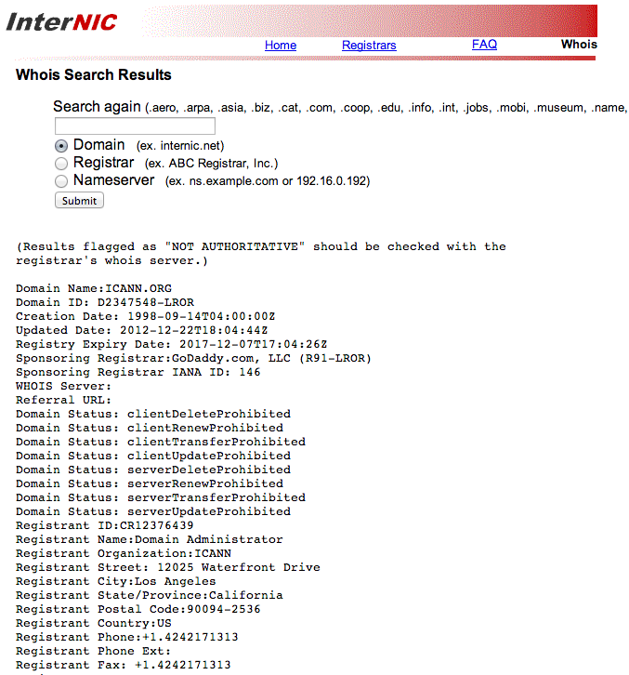
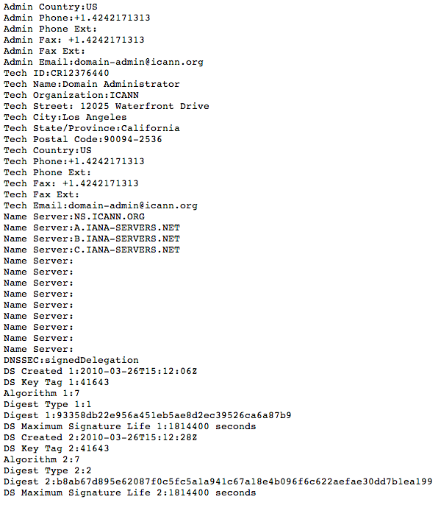
一個WHOIS查詢例子

Slide 5
WHOIS為何需要被替代
問題：
政策方面的問題包括——
在綜合考慮各方不同利益（例如個人、執法機構、法律權利等）方面存在困難
  確保WHOIS資料精確、可獲取、可靠
  確保法律所規定的資料和私隱得到適當的保護
技術方面的問題包括——
協議年代久遠**
無法完全支援國際化域名和國際化註冊資料
缺乏查詢/應答及錯誤格式方面的標準化
** RFC2912, 2004年9月

Slide 6
ICANN當前關於WHOIS的工作 – 專家工作組
2012年11月 –ICANN理事會指示CEO啟動工作，重新定義收集和維護WHOIS資料的目的；啟動GNSO政策制定程式，研究改進精確度和可訪問度。
2012年12月 – CEO組建了通用頂級域名目錄服務的專家工作組
  WHOIS新的全球政策的基礎
  2013年6月和11月分別發佈了初期報告和進度報告
2014年6月 — 專家工作組最終報告發佈，資料及文件下載從下址下載： https://www.icann.org/resources/pages/gtld-directory-services-2013-02-14-en
  專家工作組最終報告將被納入到ICANN理事會發起的GNSO政策制定程序，作為GNSO創建新的協商一致政策、酌情就新的WHOIS進行合同協商的基礎。
  利益相關方應被通知有關情況，並成為程序的一部分。

Slide 7
ICANN當前關於WHOIS的工作 –政策制定程序
此外，GNSO還在與WHOIS有關的某些方面啟動了政策制定程序：
  通用頂級名聯絡人資料的翻譯和音譯
  私隱及代理註冊服務的委任

Slide 8
ICANN當前關於WHOIS的工作 – 政策制定進程
例子：
英文地址：
2-1-2 Hitotsubashi, Chiyoda-ku, Tokyo 101-8430
日文地址：
テ101-8430 東京都千代田區一ツ橋2－1－2
位址譯成英文的一種可能方式：
2-1-2 One Bridge, Thousand Generations Field Ward, East Capital Metropolis, 101-8430
位址以拉丁文字進行音譯的一種可能方式：
101-8430 Tōkyōto Chiyodaku Hitotsubashi 2-1-2
通用頂級名聯絡人資料的翻譯和音譯
私隱和代理註冊服務的委任

Slide 9
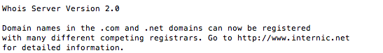
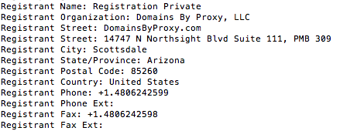
ICANN當前關於WHOIS的工作 – 政策制定進程
例子：
通用頂級域名聯絡人資料的翻譯和音譯
私隱和代理註冊服務的委任
並非實際註冊人而是代理人

Slide 10
更多資訊
ICANN WHOIS新網站：http://whois.icann.org/
通用頂級域名目錄服務專案工作組：https://community.icann.org/x/VQZlAg
GNSO WHOIS政策背景資訊： http://gnso.icann.org/en/group-activities/other/whois
GNSO關於私隱及代理註冊服務委任問題的政策制定程序： http://gnso.icann.org/en/group-activities/active/ppsa
GNSO關於通用頂級域名聯絡人資料翻譯和音譯的政策制定程序： http://gnso.icann.org/en/group-activities/active/transliteration-contact

Slide 11
WHOIS變革與亞太地區
亞太區互聯網社群對WHOIS有哪些特別的關切？
在考慮替代WHOIS時，您有哪些體驗和問題是ICANN應該瞭解的？
WHOIS關係到註冊商的工作，我們需要您的回饋
親身或者透過遠端參與ICANN會議，提交您的意見

Slide 12
謝謝！
問答環節
apachub@icann.org

